Slide 1
北京大学·北京大学科技开发部
研究院理事会·公司董事会
北京大学数字中国研究院·北京数研科技发展有限公司
学术委员会
战略发展委员会
院办公室
综合管理部
交流合作部
产业金融部
项目运营部
总师办公室
教育培训部
政策与战略研究中心
空间数据研究中心
智慧城市研究中心
信息化创新与治理研究中心
数字流域研究中心
数字减灾与应急管理研究中心
数字家庭与智慧健康研究中心
华南分院
四川京元数研信息
北京方位数研科技
北京数研资本管理
北京国信数研科技
广东省数字广东研究院
……
京元投资
京元学院
京师庄园
智慧农业
京元华腾
数研健康
天津数研
数研星采
航空遥感
智慧城市
现代农业
创新基地
示范园区
北斗应用
多维仿真
数字城镇
物联网工程
智慧市政
智慧农业
智能交通
遥感云服务

Slide 2

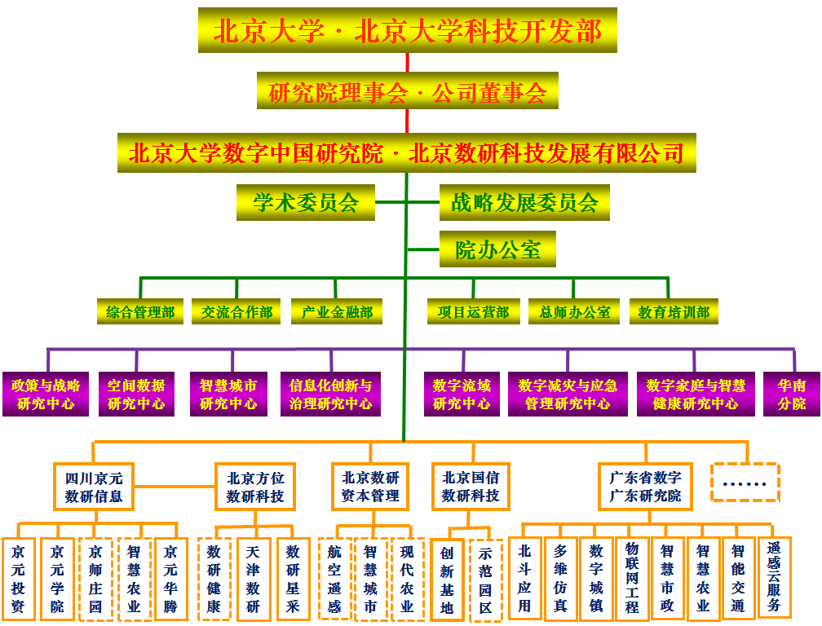
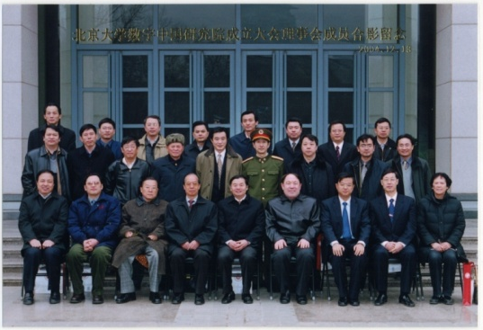
2004.12.18

